Slide 1

GREAT 07 화면 설계
7-1. 메뉴 구조
7-2. 주요화면 레이아웃

Slide 2
7-1. 메뉴 구조
07 화면 설계
메인
상품 카테고리
상품 검색
웹 서비스 소개 배너
오늘의 마감 할인 상품
회원
회원가입
ID · PW 찾기
로그인
로그아웃
상품
상품 판매 · 구매
주문 · 판매상품 관리
좋아요 및 즐겨찾기
상품 리뷰
내 정보
점주 회원 프로필
작성글 · 리뷰 관리
내 정보 수정
회원 탈퇴
커뮤니티
공지사항
자유게시판
GREAT

Slide 3
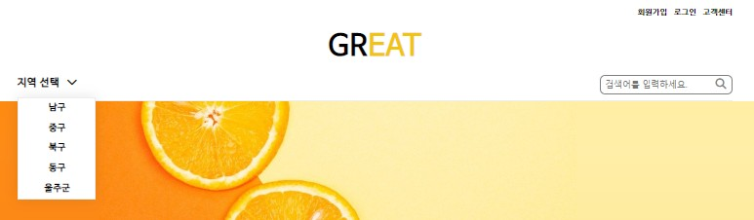
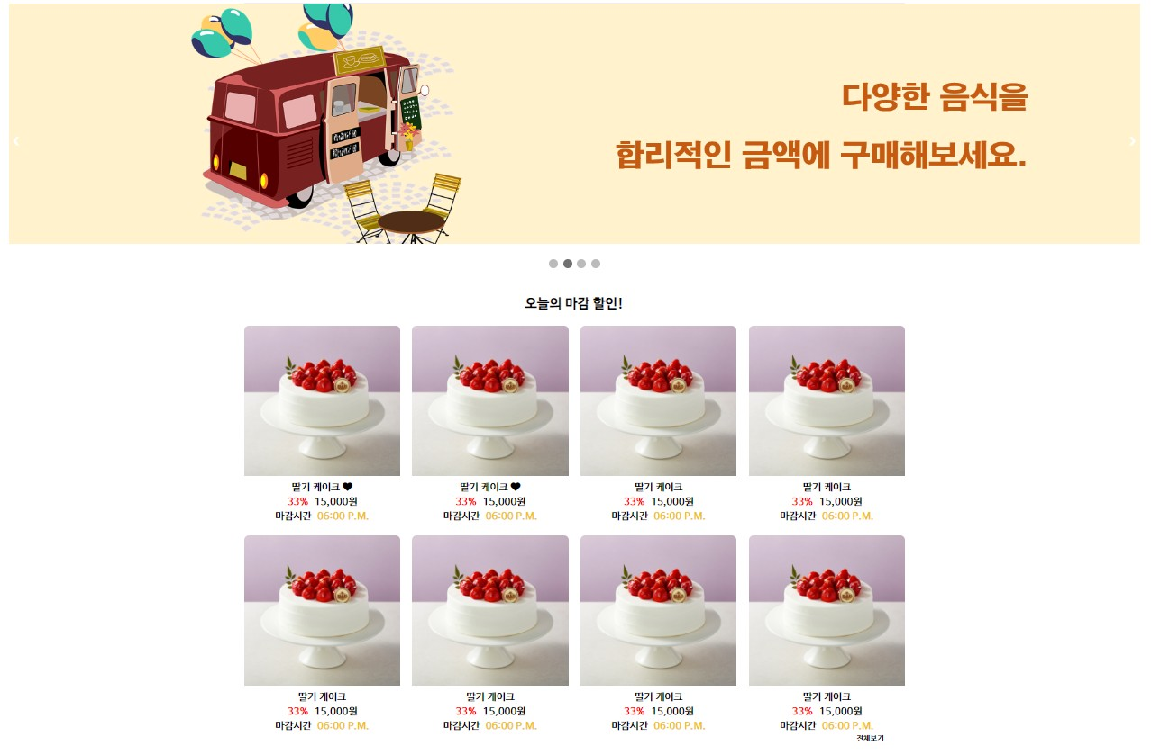
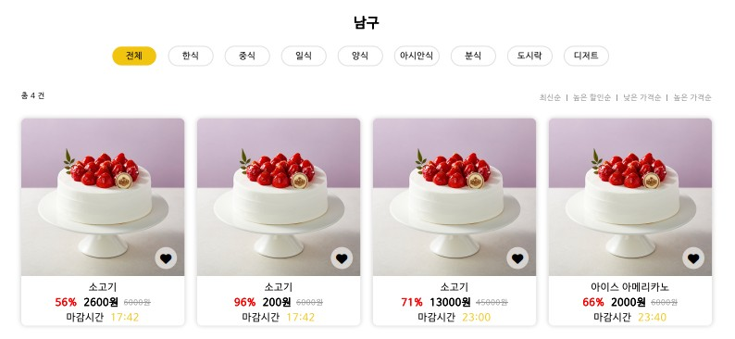
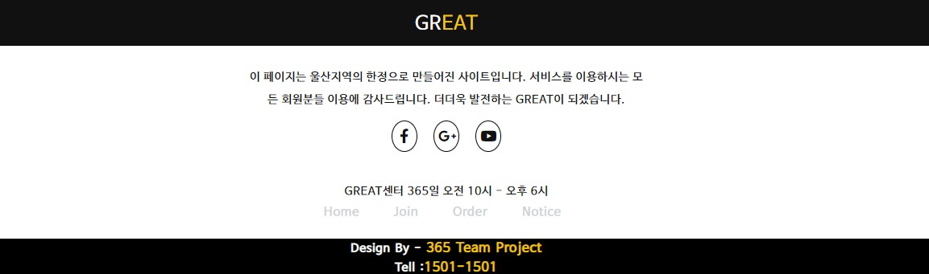
7-2. 주요 화면 레이아웃
메인
07 화면 설계
헤더
메인
지역별 카테고리
상품 검색
소개 배너
업종별 카테고리
지역별 상품 목록
오늘의 마감 할인 상품
푸터
웹 서비스 소개 · 정보

Slide 4
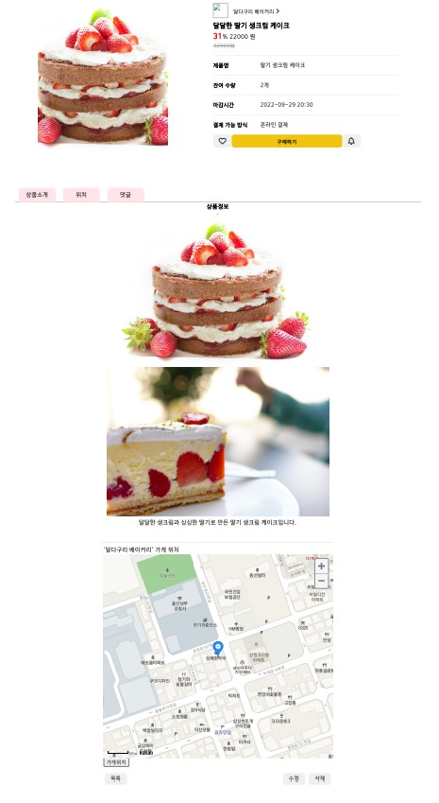
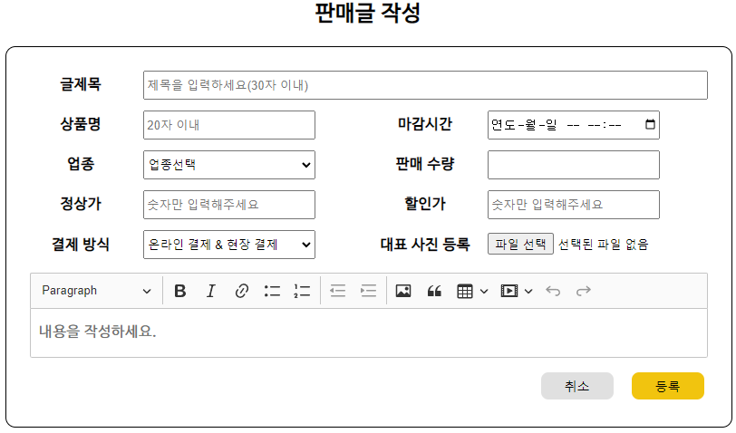
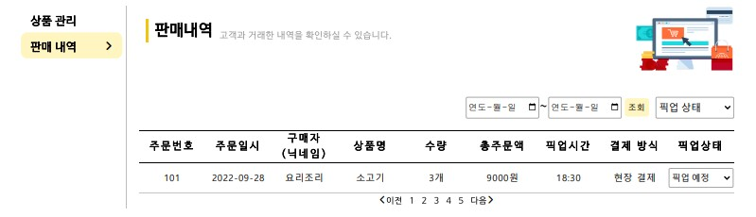
7-2. 주요 화면 레이아웃
판매
07 화면 설계
판매글 작성
판매글 보기
판매상품 대표이미지
판매상품 정보 작성
대표이미지 선정
온라인/현장결제 선택
판매상품 상세정보
판매 내역
점주회원 이용가능
가게 위치
픽업상태별 관리

Slide 5
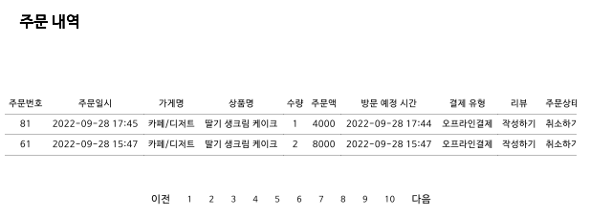
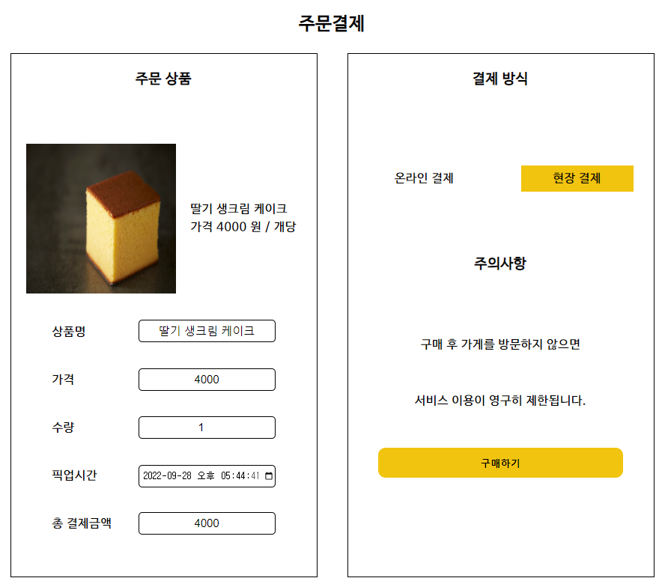
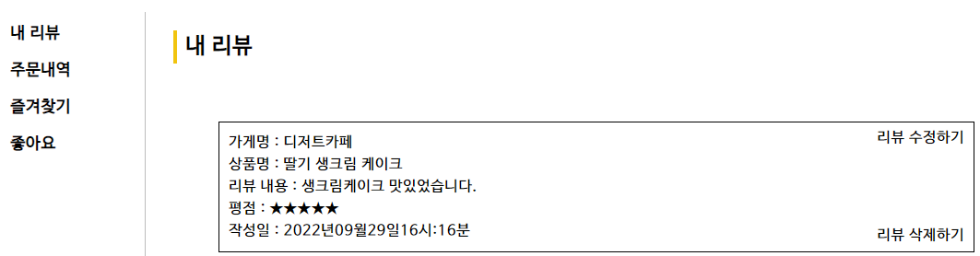
7-2. 주요 화면 레이아웃
구매
07 화면 설계
상품 주문
주문 내역
주문 취소 가능
판매글 결제 방식에 따라 구매자가 선택
내 리뷰
고객회원 이용가능
결제 방식에 따라 결제창/경고창 노출

